Slide 1
OpenStack计算管理

Slide 2
Nova作为OpenStack的核心项目，提供大规模可扩展、按需弹性和自助服务的计算资源，是整个OpenStack中最核心的项目。
本章节分为两个部分：理论和实验
理论部分主要讲解Nova作用、架构、工作原理和流程。
实验部分重点锻炼学员Nova日常运维操作，帮助学员理论联系实际，真正掌握Nova。

Slide 3
学完本课程后，您将能够：
描述Nova作用
描述Nova架构
描述Nova典型操作和流程
具备Nova日常运维能力

Slide 4
OpenStack计算服务Nova简介
Nova架构
Nova组件详细讲解
Nova典型操作
Nova典型工作流程
OpenStack动手实验：Nova操作

Slide 5




OpenStack计算服务是什么？
NOVA
计算服务
首次出现在OpenStack的“Austin” 版本中。
简介
Nova提供大规模、可扩展、按需自助服务的计算资源。
Nova支持管理裸机，虚拟机和容器。
依赖的OpenStack服务
OpenStack最初几个版本中，计算、存储、网络都由Nova实现，后面逐步拆分出存储和网络。
目前Nova专注提供计算服务，依赖Keystone的认证服务，Neutron的网络服务，Glance的镜像服务。
Keystone
Neutron
Glance

Slide 6
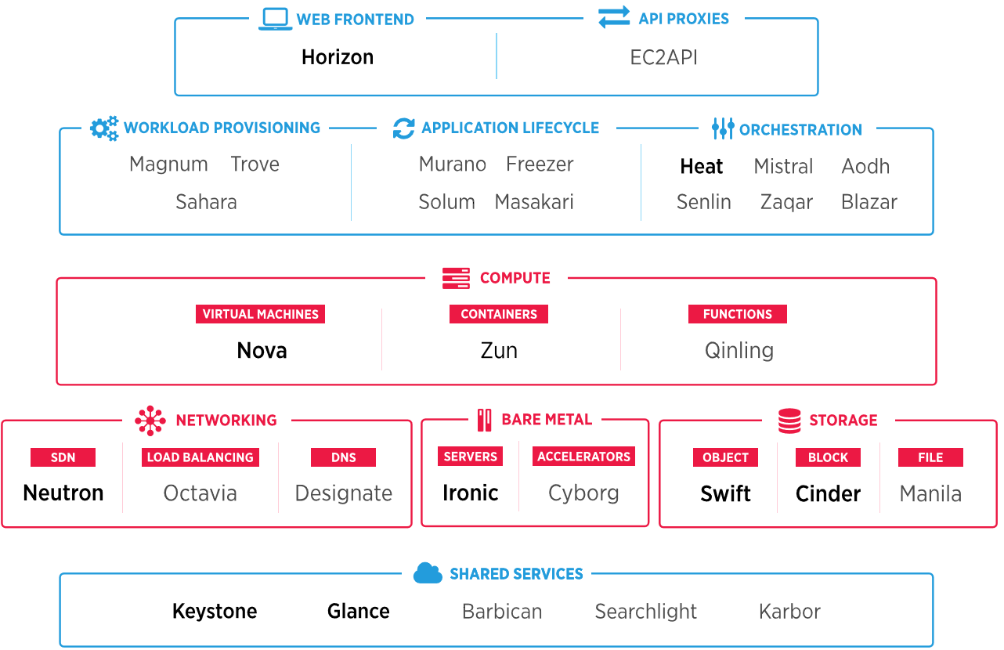

Nova在OpenStack中的位置和作用
source: openstack.org
Notes:
Nova是什么？
OpenStack中提供计算资源服务的项目
Nova负责什么？
虚拟机生命周期管理
其他计算资源生命周期管理
Nova不负责什么？
承载虚拟机的物理主机自身的管理
全面的系统状态监控
Nova是OpenStack事实上最核心的项目
历史最长：OpenStack首批两个项目之一
功能最复杂，代码量最大
大部分集成项目和Nova之间都存在配合关系
贡献者在社区中的影响力最大

Slide 7
OpenStack计算服务Nova简介
Nova架构
Nova组件详细讲解
Nova典型操作
Nova典型工作流程
OpenStack动手实验：Nova操作

Slide 8
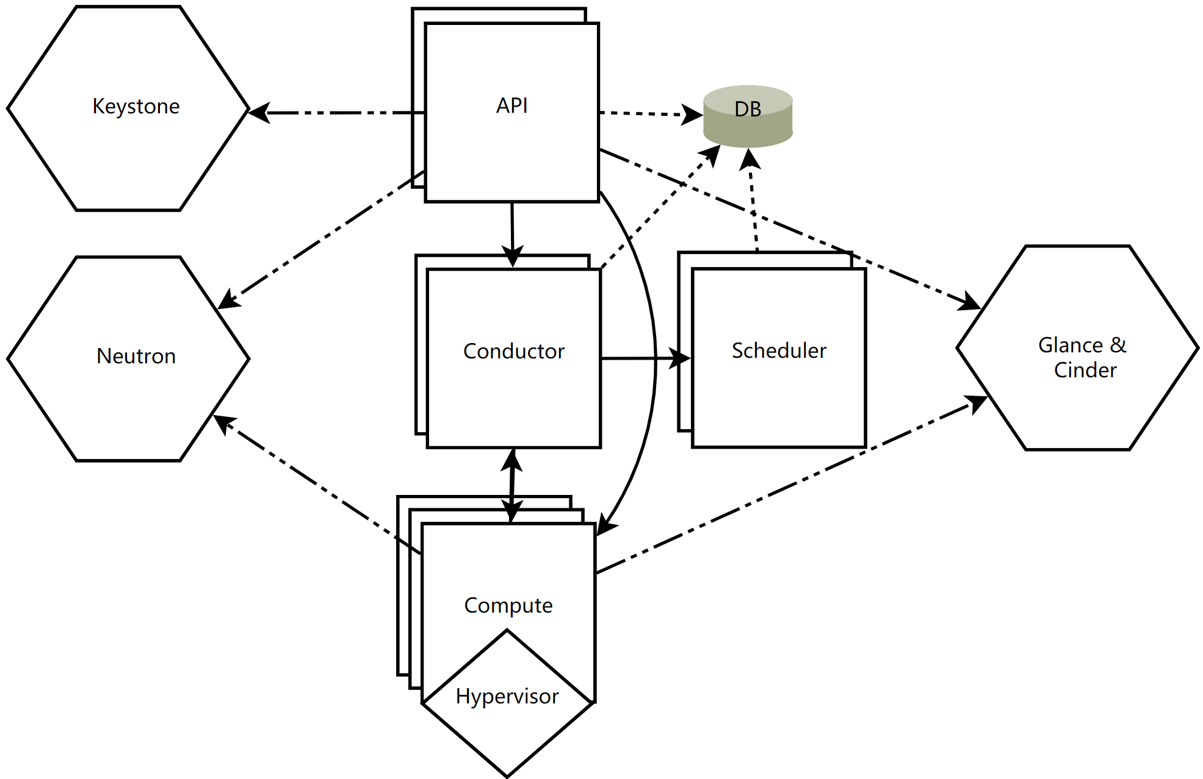
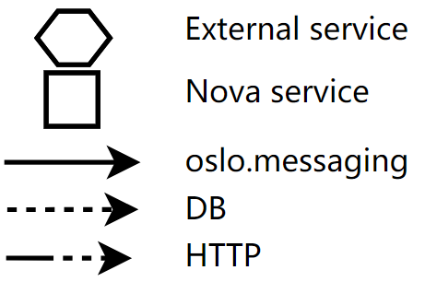
Nova架构图
模块 | 功能
nova-api | 接受rest消息
nova-scheduler | 选择合适的主机
nova-conductor | 数据库操作和复杂流程控制
nova-compute | 虚拟机生命周期管理和资源管理
source: openstack.org
Notes:
Nova内部服务使用REST调用，Nova和其他OpenStack服务交互时，使用消息队列。

Slide 9
Nova运行架构
Nova-API
API Layer
Nova-API
Nova-API-Cell
Nova-API-EC2
AMQP Queue Service
Nova-Scheduler
Conduct and Scheduler Layer
Database
Nova-Conductor
Hypervisor Layer
Nova-Compute
Nova-Compute
Nova-Compute
Nova-Compute
Nova-Compute
Nova-Compute
Virtual Infrastructure
…
VMware VC driver
Xen driver
KVM libvirt driver
vCenter
HostAggregate/Group
HostAggregate/Group
HostAggregate/Group
Notes:
Nova服务各组件可分布式部署，且可通过virtDriver对接不同的虚拟化平台。

Slide 10
Nova资源池管理架构
Region、 Availability Zone 、Host Aggregate
Region
VM1
VMn
VMm
VMx
VM1
VMn
VMm
VMx
Controller Node
NOVA –Api
NOVA-Scheduler
Nova-Condutor
….
MySQL
Rabbit-MQ
NOVA-Compute
NOVA -Compute
NOVA-Compute
NOVA -Compute
Host Aggregate 1
Group 1
Host Aggregate 2
Availability Zone 1
…
VM1
VMn
VMm
VMx
VM1
VMn
VMm
VMx
NOVA-Compute
NOVA -Compute
NOVA-Compute
NOVA -Compute
Host Aggregate 1
Group 1
Host Aggregate 2
Availability Zone 2
Notes:
Region > Availability Zone > Host Aggregate

Slide 11
OpenStack计算服务Nova简介
Nova架构
Nova组件详细讲解
Nova典型操作
Nova典型工作流程
OpenStack动手实验：Nova操作

Slide 12
Nova组件 - API
WSGI Middleware
WSGI Application
Request
Client
WSGI Server
WSGI Middleware
WSGI Application
Response
WSGI Middleware
WSGI Application
Nova API功能
对外提供REST接口，接收和处理请求。
对传入参数进行合法性校验和约束限制。
对请求的资源进行配额的校验和预留。
资源的创建，更新，删除查询等。
虚拟机生命周期管理的入口。
Notes:
WSGI：Web Server Gateway Interface

Slide 13
Nova组件 - Conductor
Nova-API
Nova-Conductor
Nova-Scheduler
Nova-Compute
数据库操作
Database
AMQP Queue Service
Nova-Conductor功能
数据库操作，解耦其他组件(Nova-Compute)数据库访问。
Nova复杂流程控制，如创建，冷迁移，热迁移，虚拟机规格调整，虚拟机重建。
其他组件的依赖，如nova-compute需要nova-conductor启动成功后才能启动。
其他组件的心跳定时写入。
Notes:
引入nova-conductor的好处：
安全性上考虑。之前每个nova-compute都是直接访问数据库的。如果由于某种原因，某个计算节点被攻陷了，那攻击者就可以获取访问数据库的全部权限，肆意操作数据库。
方便升级。将数据库和nova-compute解耦，如果数据库的模式改变，nova-compute就不用升级了。
性能上考虑。之前数据库的访问在nova-compute中直接访问且数据库访问是阻塞性的，由于nova-compute只有一个os线程，所以当一个绿色线程去访问数据库的时候会阻塞其他绿色线程，导致绿色线程无法并发。但是nova-conductor是通过rpc 调用，rpc调用是绿色线程友好的，一个rpc call的执行返回前不会阻塞其他绿色线程的执行。这样就会提高了操作的并发。

Slide 14
Nova组件 - Scheduler
Nova-Scheduler功能
筛选和确定将虚拟机实例分配到哪一台物理机。
分配过程主要分为两步，过滤和权重：
通过过滤器选择满足条件的计算节点；
通过权重选择最优的节点。
Host 1
Host 1
默认为内存权重
Host 2
Host 2
Host 5
Host 3
过滤
Host 3
权重
Host 3
Filters
Weighting
Host 4
Host 4
Host 1
Host 5
Host 5
Host 6
Host 6
Host 6
主机过滤和权重后，按优先级排序（Host 5是最优选择）
Notes:
Nova-scheduler：确定将虚拟机分配到哪一台物理机，分配过程主要分为两步，过滤和权重；用户创建虚拟机时会提出资源需求，例如CPU、内存、磁盘各需要多少，OpenStack将这些需求定义在flavor中，用户只需要指定flavor就可以了。
调度过程分为两步：
通过过滤器选择满足条件的计算节点；
通过权重选择最优的节点。

Slide 15
Nova组件 - Compute
Nova-Compute框架
Manager
Driver
对接不同的虚拟化平台
KVM
VMware
Xen
LXC
QEMU
……
虚拟机操作
周期性任务
Driver管理
虚拟机生命周期
（创建、删除、迁移等）
资源管理
其他组件的API接口
网络信息更新
虚拟机其他操作
（挂载磁盘、网卡等）
虚拟机状态同步
……
Nova-Compute（Manager）
Hyper-V
Xen
VMware
LibVirt
VM
VM
VM
VM
VM
VM
KVM
LXC
QEMU
VM
VM
VM
VM
VM
VM
VM
VM
VM
VM
VM
VM
Notes:
虚拟机各生命周期操作的真正执行者(会调用对应的hypervisor的driver）。
底层对接不同虚拟化的平台(KVM/VMware/XEN/Ironic等）
内置周期性任务，完成资源刷新，虚拟机状态同步等功能。
资源管理模块(resource_tracker)配合插件机制，完成资源的统计。

Slide 16
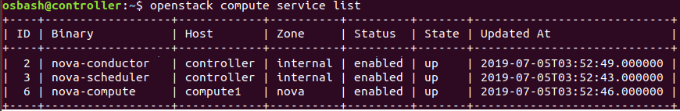
Nova服务示例
列出Nova服务
openstack compute service list

Slide 17
OpenStack计算服务Nova简介
Nova架构
Nova组件详细讲解
Nova典型操作
Nova典型工作流程
OpenStack动手实验：Nova操作

Slide 18
Nova典型操作
分组 | 说明
虚拟机生命周期管理 | 虚拟机创建、删除、启动、关机、重启、重建、规格更改、暂停、解除暂停、挂起、继续、迁移、在线迁移、锁定、解锁、疏散、拯救、解拯救、搁置、删除搁置、 恢复搁置、备份、虚拟机导出镜像、列表、详细信息、信息查询更改和密码修改
卷和快照管理操作 | 本质上是对Cinder API的封装。卷创建、删除、列表、详细信息查询。快照创建、删除、列表、详细信息查询
虚拟机卷操作 | 虚拟机挂卷、虚拟机卸卷、虚拟机挂卷列表、虚拟机挂卷详细信息查询
虚拟网络操作 | 本质上是对Neutron API的封装。虚拟网络创建、删除、列表、详细信息查询
虚拟机虚拟网卡操作 | 虚拟机挂载网卡、虚拟机卸载网卡、虚拟机网卡列表
虚拟机镜像的操作 | 本质上是对Glance API的封装，支持镜像的创建、删除、列表、详细信息查询
其他资源其他操作 | Flavor，主机组，keypairs，quota等

Slide 19
Nova主要操作对象
名称 | 简介 | 说明
Server | 虚拟机 | Nova管理提供的云服务资源，Nova中最重要的数据对象
Server metadata | 虚拟机元数据 | 通常用于为虚拟机附加必要描述信息，key/value格式
Flavor | 虚拟机规格模板 | 用于定义虚拟机类型，如2个vCPU、4GB内存、40GB本地存储空间的虚拟机。Flavor由系统管理员创建，供普通用户在创建虚拟机时使用
Quota | 资源配额 | 用于指定租户最多能够使用的逻辑资源上限
Hypervisor / node | 节点 | 对于KVM、Xen等虚拟化技术，一个node即对应一个物理主机。对于vCenter，一个node对应一个cluster
Host | 主机 | 对于KVM、Xen等虚拟化技术，一个host即对应一个物理主机，同时对应一个node。对于vCenter，一个host对应一套vCenter部署
Host aggregate | 主机组 | 一个HA内包含若干host。一个HA内的物理主机通常具有相同的CPU型号等物理资源特性

Slide 20
Nova主要操作对象
名称 | 简介 | 说明
Server group | 虚拟机亲和性/反亲和组 | 同一个亲和性组的虚拟机，在创建时会被调度到相同的物理主机上。同一个反亲和性组的虚拟机，在创建时会被调度到不同的物理主机上
Service | Nova各个服务 | 管理nova相关服务的状态，包括nova-compute，nova-conductor，nova-scheduler，nova-novncproxy，nova-consoleauth，nova-console
BDM | Block device mapping | 块存储设备，用于描述虚拟机拥有的存储设备信息
Image | 镜像 | 包含操作系统的文件，用于创建虚拟机

Slide 21
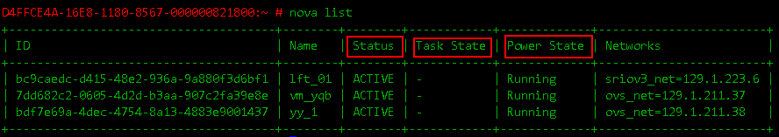
虚拟机状态介绍
虚拟机状态类型
vm_state：数据库中记录的虚拟机状态。
task_state：当前虚拟机的任务状态，一般是中间态或者None。
power_state：从hypervisor获取的虚拟机的真实状态。
Status：对外呈现的虚拟机状态
状态之间的关系
系统内部只记录vm_state和task_state，power_state
Status是由vm_state和task_state联合生成的
举例
vm_state为active，task_state为rebooting，则status为REBOOT
vm_state为building，则status为BUILD

Slide 22
虚拟机状态组合
vm_state | task_state | status
active | rebooting | REBOOT
 | reboot_pending | REBOOT
 | reboot_started | REBOOT
 | rebooting_hard | HARD_REBOOT
 | reboot_pending_hard | HARD_REBOOT
 | reboot_started_hard | HARD_REBOOT
 | rebuild_block_device_mapping | REBUILD
 | rebuilding | REBUILD
 | rebuild_spawning | REBUILD
 | migrating | MIGRATING
 | resize_prep | RESIZE
 | resize_migrating | RESIZE
 | resize_migrated | RESIZE
 | resize_finish | RESIZE
 | default | ACTIVE
vm_state | task_state | status
stopped | resize_prep | RESIZE
 | resize_migrating | RESIZE
 | resize_migrated | RESIZE
 | resize_finish | RESIZE
 | default | SHUTOFF

Slide 23
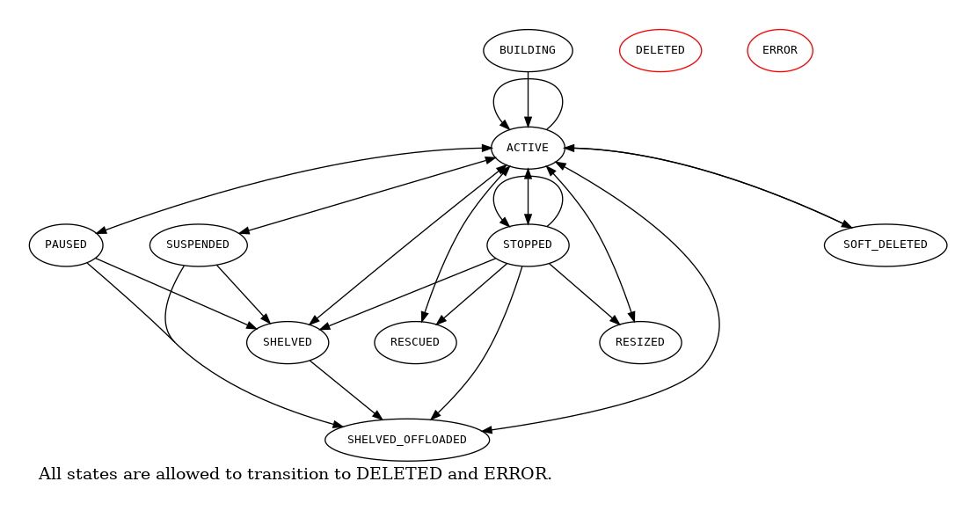
虚拟机状态变迁图
source: openstack.org

Slide 24
OpenStack计算服务Nova简介
Nova架构
Nova组件详细讲解
Nova典型操作
Nova典型工作流程
OpenStack动手实验：Nova操作

Slide 25
讨论：Nova创建虚拟机流程
讨论一：Nova创建虚拟机有什么流程，和其他OpenStack服务是如何交互的？

Slide 26
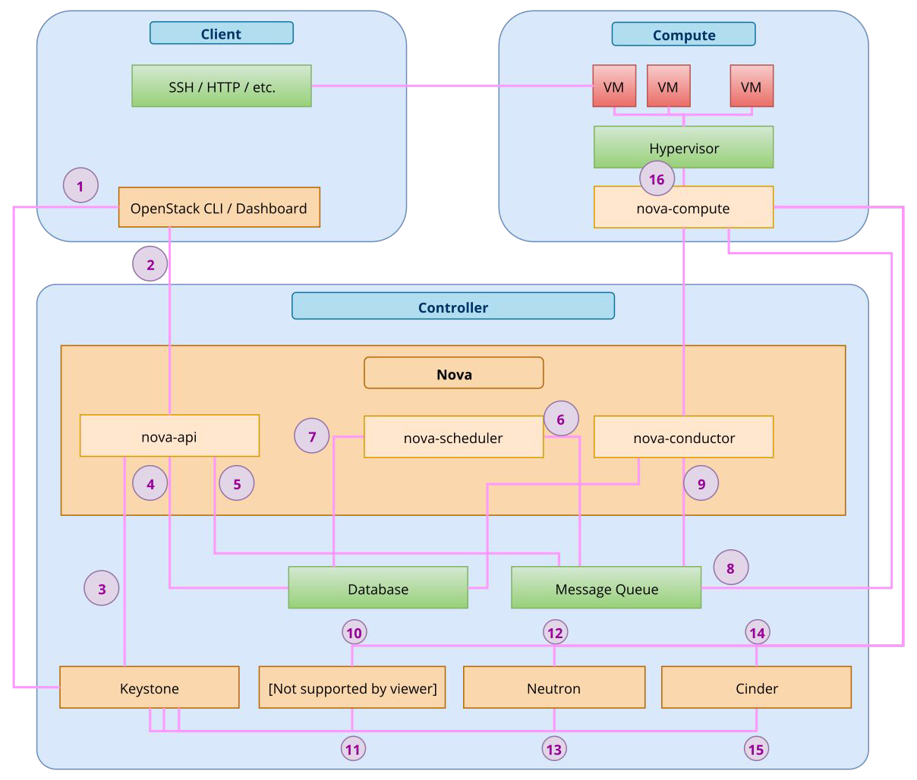
Nova创建虚拟机流程
source: openstack.org
Notes:
Step1：用户通过Dashboard/CLI 申请创建虚拟机，并以REST API 方式来请求KeyStone授权
Keystone鉴定后和送回auth-token（用来通过REST-call向其他组件发送请求）
Step2：Dashboard 或者 CLI 将创建虚拟机请求转换成REST API形式并发送给nova-api
Step3：nova-api 收到请求后向keystone发送请求验证auth-token并获取权限
Keystone 验证token并发送角色和权限更新的认证报头
Step4：nova-api 联系nova-database ，为新的实例创建初始数据库条目（此时虚拟机状态开始变成building）
Step5：nova-api 发送请求给 nova-scheduler ，以获得适合安装虚拟机的主机
Step6：nova-scheduler从 queue中拿到请求
Step7：nova-scheduler 联系 nova-database 通过过滤与权衡来查找最合适的主机
nova-scheduler 在过滤与权衡后返回最适合安装虚拟机的主机的ID
nova-scheduler 发送请求给 nova-compute ，请求创建虚拟机
Step8：nova-compute 从 queue中拿到请求，发送请求给 nova-conductor 以获取选定主机的信息，如规格 ( ram , cpu ,disk)
Step9：nova-conductor 从 queue中拿到请求，联系 nova-db，返回选定主机的信息
nova-conductor 将信息发送到 queue中
nova-compute 从 queue中得到选定主机的信息

Slide 27
Nova创建虚拟机流程
source: openstack.org
Notes:
Step10：nova-compute 通过传递auth-token给glance-api 进行REST调用，向glance 请求使用镜像服务
Step11：glance-api 与 keystone验证auth-token，nova-compute 得到镜像元数据
Step12：nova-compute 通过传递auth-token给Neutron-api进行REST调用，以获取网络服务
Step13：Neutron-api 与 keystone验证auth-token，nova-compute 得到网络信息
Step14：nova-compute 通过传递auth-token给Cinder-api 进行REST调用，以获取快存储服务
Step15：cinder-api 与 keystone验证auth-token，nova-compute 得到块存储信息
Step16：nova-compute 生成驱动数据，驱动hypervisor生成虚拟机，完成虚拟机创建

Slide 28
讨论：Nova调度流程
讨论二：发放实例时， Nova如何挑选合适的主机运行实例？有哪些衡量因素？
Notes:
Nova调度过程，Nova-scheduler的Filter Scheduler

Slide 29
Nova调度过程
Conductor
Scheduler
Placement
Build request spec object
Submit request spec to scheduler
Submit resource requirements to placement
Query to determine the RPs representing compute nodes to satisfy requirements
Create a HostState object for each RP returned from Placement
Return list of resource providers and their corresponding allocations to scheduler
Create allocations against selected compute node
Filter and weigh results
Submit list of suitable hosts to target cell
Return a list of selected host & alternates，along with their allocations，to the conductor

Slide 30
Nova过滤调度器
Host 1
Cost
Cost
Weight 1=12
Host 4
Cost
Host 2
Cost
Cost
Weight 2=87
Host 1
Cost
Cost
Host 3
Cost
Cost
Weight 3=23
Host 3
Cost
Cost
Cost
Host 4
Cost
Weight 4=10
Host 6
Cost
Host 5
Cost
Weight 5=56
Host 5
Cost
Cost
Cost
Cost
Weight 6=40
Host 6
Cost
Cost
Host 2
Hosts from the pool of hosts
Costs of the hosts capabilities relative to the request specifications
Weights-sums of costs
Sorted list of hosts

Slide 31
讨论：Nova热迁移流程
讨论三：Nova实例热迁移时，详细的流程是什么？各个Nova组件是如何配合的？
Notes:
Nova Live Migration

Slide 32
Live Migration原理
Conductor
Source
Destination
call
check can live migrate destination
check can live migrate source
call
cast
live migrate
call
pre live migration (set up dest)
driver.live_migration (success)
post live migration(clean up source)
call
post live migration at destination (finish dest)
driver.live_migration (failure)
rollback live migration
call
remove volume connections
cast
rollback live migration at destination
Notes:
迁移成功后会清除源节点的信息。
迁移失败后会回滚，清除目标节点的信息。

Slide 33
OpenStack计算服务Nova简介
Nova架构
Nova组件详细讲解
Nova典型操作
Nova典型工作流程
OpenStack动手实验：Nova操作

Slide 34
动手实验：Nova操作
命令help
主机组管理
规格管理
密钥对管理
计算实例管理

Slide 35
Nova由哪些组件构成，各组件的主要作用是什么？
请描述下虚拟机创建流程。
请描述下Nova是如何做Filter Scheduler的？
Notes:
请参考本章第3节“Nova组件详细讲解”。
请参考本章第5节内容中的“Nova创建虚拟机流程”。
请参考本章第5节内容中的“Nova调度流程”。

Slide 36
Nova定义和作用
Nova架构
Nova组件
Nova典型操作
Nova典型工作流程
Nova日常操作

Slide 37
OpenStack社区
https://www.openstack.org/

